Slide 1
UNIVERSIDAD NACIONAL DE CHIMBORAZO
ESQUEMA DE UNA PRESENTACION ORAL

Slide 2
Esquema de presentación oral:
Un esquema de presentación oral es la estructura o el plan que se sigue para organizar y presentar el contenido de manera coherente y efectiva durante una exposición. Un esquema bien diseñado puede ayudar a mantener la atención de la audiencia, facilitar la comprensión y resaltar los puntos clave de la presentación

Slide 3
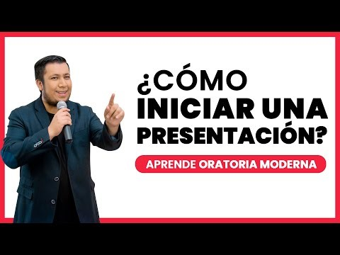
Introducción:

Slide 4
Introducción:
  Saludo y presentación del orador.
  Breve explicación del tema a tratar.
  Propósito o objetivo de la presentación.
Desarrollo:
  División del contenido en secciones o puntos principales.
  Explicación detallada de cada punto con ejemplos o evidencia relevante.
  Uso de transiciones suaves para conectar las ideas.

Slide 5
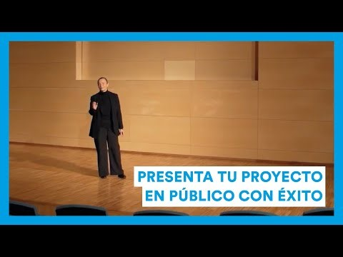

Slide 6
Conclusión:
  Recapitulación de los puntos principales.
  Resumen de las conclusiones o conclusiones más importantes.
  Cierre impactante o llamado a la acción, si corresponde.
Ronda de preguntas y respuestas:
  Abrir el espacio para que la audiencia realice preguntas o comentarios sobre la presentación.

Slide 7
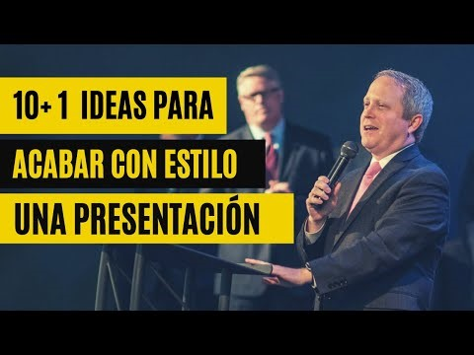

Slide 8
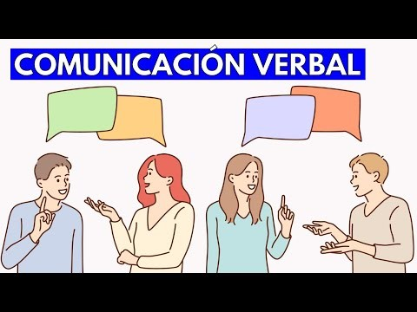
ELEMENTOS VERBALES

Slide 9
Elementos verbales en la oral: Los elementos verbales en la exposición oral hacen referencia a todo lo relacionado con el lenguaje hablado durante la presentación. Aquí tienes algunos aspectos clave a considerar:
Voz: Cuida el volumen, el tono y la claridad de tu voz. Habla lo suficientemente alto para que todos te escuchen, modula el tono para mantener el interés y habla con claridad para evitar malentendidos.
Lenguaje claro y preciso: Utiliza un lenguaje que sea fácil de entender para la audiencia. Evita jergas o tecnicismos que puedan confundir a personas no familiarizadas con el tema.
Pausas y ritmo: Incorpora pausas estratégicas para dar tiempo a que la audiencia asimile la información. Controla tu ritmo de habla, impidiendo hablar demasiado rápido o demasiado lento.
Uso de ejemplos: Los ejemplos son excelentes para ilustrar conceptos abstractos o complejos. Utiliza ejemplos relevantes y comprensibles para apoyar tus ideas.

Slide 10
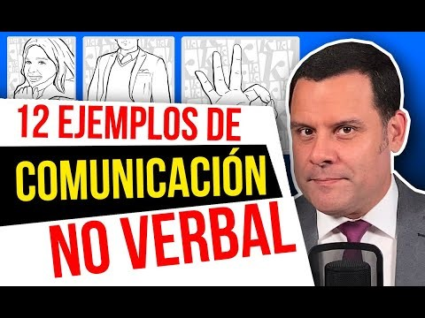
LENGUJE NO VERBAL

Slide 11
Elementos no verbales en la exposición oral: Los elementos no verbales son aquellos aspectos de la comunicación que no implican el uso de palabras, pero que también juegan un papel esencial en la transmisión del mensaje:
Contacto visual: Mantén contacto visual con la audiencia. Mirar directamente a los ojos de las personas demuestra confianza y conexión.
Gestos y expresiones faciales: Utiliza gestos naturales y expresiones faciales adecuadas para enfatizar puntos clave y mostrar entusiasmo por el tema.
Postura y lenguaje corporal: Mantén una postura erguida y abierta. Evita cruzar los brazos o dar señales de nerviosismo, ya que esto podría distraer a la audiencia.
Uso del espacio: Si el espacio lo permite, muévete de manera deliberada y estratégica para mantener el interés y la atención de la audiencia.
Apoyo visual: Si utiliza diapositivas o recursos visuales, asegúrese de que sean claros y coherentes con su discurso. No te apoyes en ellos para leer todo el contenido, úsalos como refuerzo visual.

Slide 12
Vocabulario en Comunicación Social:
La Comunicación Social es una disciplina que abarca diversos campos y áreas de estudio. Por lo tanto, es importante que los estudiantes estén familiarizados con un vocabulario específico relacionado con la comunicación, los medios de comunicación, el periodismo, la publicidad y otros temas afines. Algunos términos relevantes en esta especialidad pueden incluir:

Slide 13
Medios de comunicación: prensa, radio, televisión, medios digitales, redes sociales, entre otros.
Periodismo: noticia, reportaje, entrevista, crónica, redacción, titular, lead, fuente, corresponsal, etc.
Publicidad: anuncio, campaña, target, estrategia, creatividad, eslogan, branding, spot, etc.
Comunicación corporativa: comunicación interna, comunicación externa, relaciones públicas, comunicado de prensa, portavoz, imagen corporativa, etc.
Comunicación digital: contenido viral, influencer, engagement, trending topic, viralización, meme, community manager, etc.
Ética en la comunicación: ética periodística, desinformación, fake news, verificación de hechos, credibilidad, etc.

Slide 14
Errores de dicción comunes en Comunicación Social
: Los errores de dicción pueden ocurrir cuando los estudiantes no pronuncian correctamente las palabras o utilizan incorrectamente ciertos términos. Algunos errores comunes en la especialidad de Comunicación Social pueden ser:

Slide 15
Mala pronunciación de extranjerismos: En la Comunicación Social, es común utilizar palabras o términos extranjeros, como "press release", "marketing", "briefing", etc. Los estudiantes pueden cometer errores al pronunciar estas palabras en otro idioma. En el ámbito de la Comunicación Social, es común utilizar palabras o términos extranjeros, especialmente en inglés. Los errores de dicción ocurren cuando las palabras se pronuncian de manera incorrecta, lo que puede dificultar la comprensión y afectar la credibilidad del comunicador. Por ejemplo, pronunciar "marketing" como "marketing" en lugar de "márketing"
Confusión de términos técnicos: La Comunicación Social abarca diversas áreas, como el periodismo, la publicidad, las relaciones públicas y más. Cada área tiene su propio conjunto de términos técnicos y jerga específica. Los errores de dicción pueden ocurrir cuando los estudiantes confunden o utilizan incorrectamente estos términos. Por ejemplo, refiérase a un "spot" publicitario como un "anuncio" en lugar de "comercial
Al hablar sobre temas específicos, los estudiantes pueden confundir términos técnicos, por ejemplo, al referirse a una noticia como un "artículo" o una "nota."

Slide 16
Uso incorrecto de anglicismos: Debido a la influencia del inglés en el ámbito de la comunicación, los estudiantes pueden utilizar anglicismos inapropiados, como "hacer un feedback" en lugar de "dar una retroalimentación".
Entonación y énfasis inadecuados: Una dicción adecuada implica no solo pronunciar correctamente las palabras sino también utilizar la entonación y el énfasis adecuado para transmitir el significado y la emoción de las frases.

Slide 17
Entonación inadecuada: La entonación es importante en la comunicación oral, ya que puede cambiar el significado de una frase o transmitir diferentes emociones. Los errores de dicción pueden relacionarse con la entonación a una mala interpretación del mensaje oa que la audiencia perciba al comunicador como inseguro o poco profesional.
Muletillas y rellenos verbales: El uso excesivo de muletillas como "eh", "este", "bueno", "sabe", entre otros, así como rellenos verbales como "como", "tipo", "o sea", puede distraer y restaurar claridad a la comunicacion. Estos errores de dicción pueden indicar falta de preparación o inseguridad en el discurso.
Pronunciación de nombres y términos mal contextualizados: En la Comunicación Social, es común mencionar nombres de personas, empresas o eventos relevantes. Si los estudiantes pronuncian mal estos nombres o términos importantes o los utilizan de manera incorrecta en su contexto, podría afectar la credibilidad

Slide 18
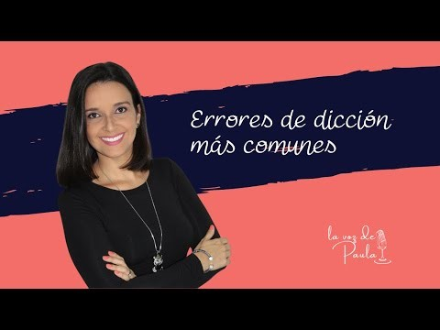

Slide 19


Slide 20
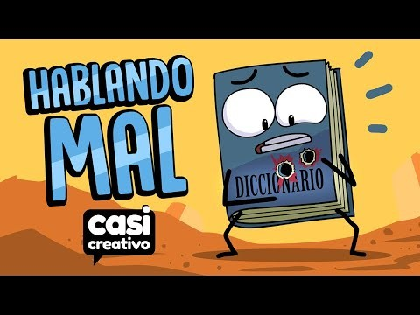

Slide 21
Los medios de apoyo para la presentación de textos orales
son recursos visuales o audiovisuales que complementan el discurso del orador y ayudan a mejorar la comprensión y retención de la información por parte de la audiencia. Estos medios son especialmente útiles para hacer que la presentación sea más dinámica, atractiva y efectiva. Algunos de los medios de apoyo más comunes para la presentación de textos orales son

Slide 22
Videos: La proyección de videos puede ser una forma poderosa de presentar testimonios, ejemplos prácticos, entrevistas o cualquier tipo de contenido audiovisual que respalde el mensaje del discurso.
Diapositivas o Presentaciones de PowerPoint: Son una forma popular de apoyar una presentación. Puede utilizar diapositivas para resaltar puntos clave, mostrar gráficos, imágenes, estadísticas o cualquier otro contenido relevante para el tema que se esté tratando

Slide 23
Gráficos y gráficos: Los gráficos y gráficos pueden ayudar a visualizar datos o estadísticas de manera clara y concisa. Son especialmente cuando útiles se hablan de números o cifras.
Fotografías: Las imágenes pueden ser utilizadas para ilustrar conceptos o situaciones específicas. Pueden agregar emotividad y profundidad a la presentación
Pizarrón o pizarra blanca: Si estás presentando en un aula, un pizarrón o pizarra blanca te permite escribir puntos clave, dibujar diagramas o esquemas en tiempo real durante tu discurso

Slide 24
Carteles o afiches: Si la presentación es más informal o en un ambiente menos tecnológico, los carteles o afiches impresos pueden ser útiles para mostrar información relevante.
Infografías: Son representaciones visuales que combinan texto e imágenes para presentar información de manera clara y atractiva.
Objetos físicos: dependiendo del tema, puedes utilizar objetos físicos para hacer demostraciones prácticas o ejemplificar conceptos

Slide 25
Audios: Si necesita incluir grabaciones de sonidos, entrevistas o ejemplos de audio, los elementos de audio pueden ser una herramienta valiosa.
Recursos interactivos: Si tienes acceso a tecnología interactiva, como pantallas táctiles o aplicaciones móviles, puedes utilizarlas para permitir la participación activa de la audiencia en tu presentación.

Slide 26
Es importante recordar que el uso de medios de apoyo debe ser complementario a tu discurso, no sustitutivo. Además, asegúrese de que los medios sean relevantes, estén bien diseñados y no se distraigan a la audiencia de su mensaje principal. Practicar con anticipación y familiarizarte con el uso de estos medios te ayudará a lograr una presentación oral más efectiva y atractiva

Slide 27


